Slide 1
Site de Cinéma

Slide 2
Nanau-Purple
Site d’avis cinématographiques
Formulaire de recherche (Nom, Genre, Année, Note, Réalisateur, Acteur / Actrice )
Sélectionner parmi les sélections
Pouvoir commenter
Cocher les films vus

Slide 3
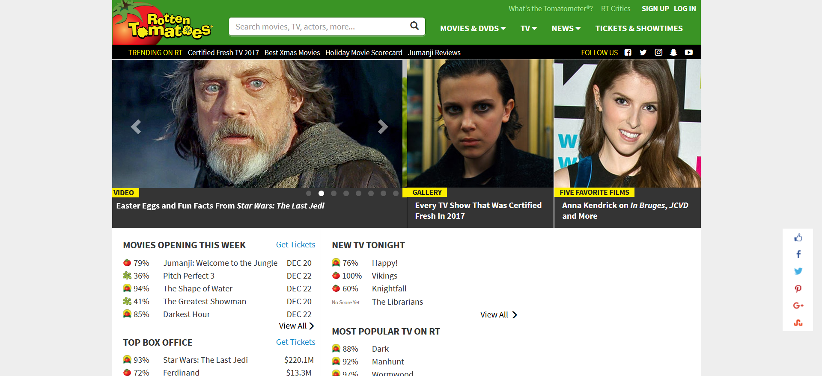

Ressources

Slide 4
Difficultés rencontrées
Javascript et Php
Groupe réduit et manque de connaissances
Problèmes de disponibilités

Slide 5
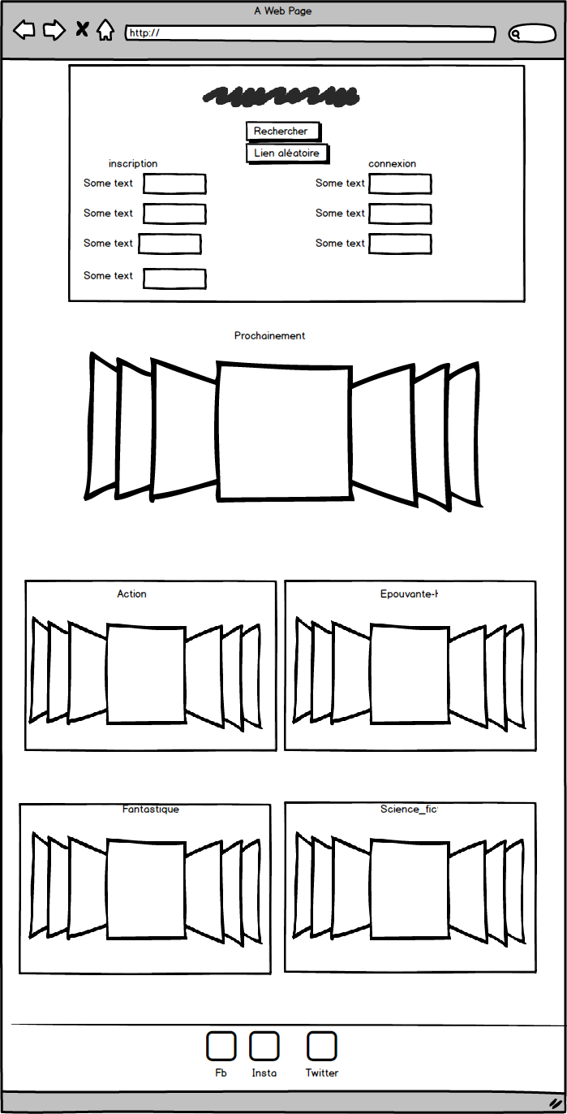
Maquette de l’accueil

Slide 6
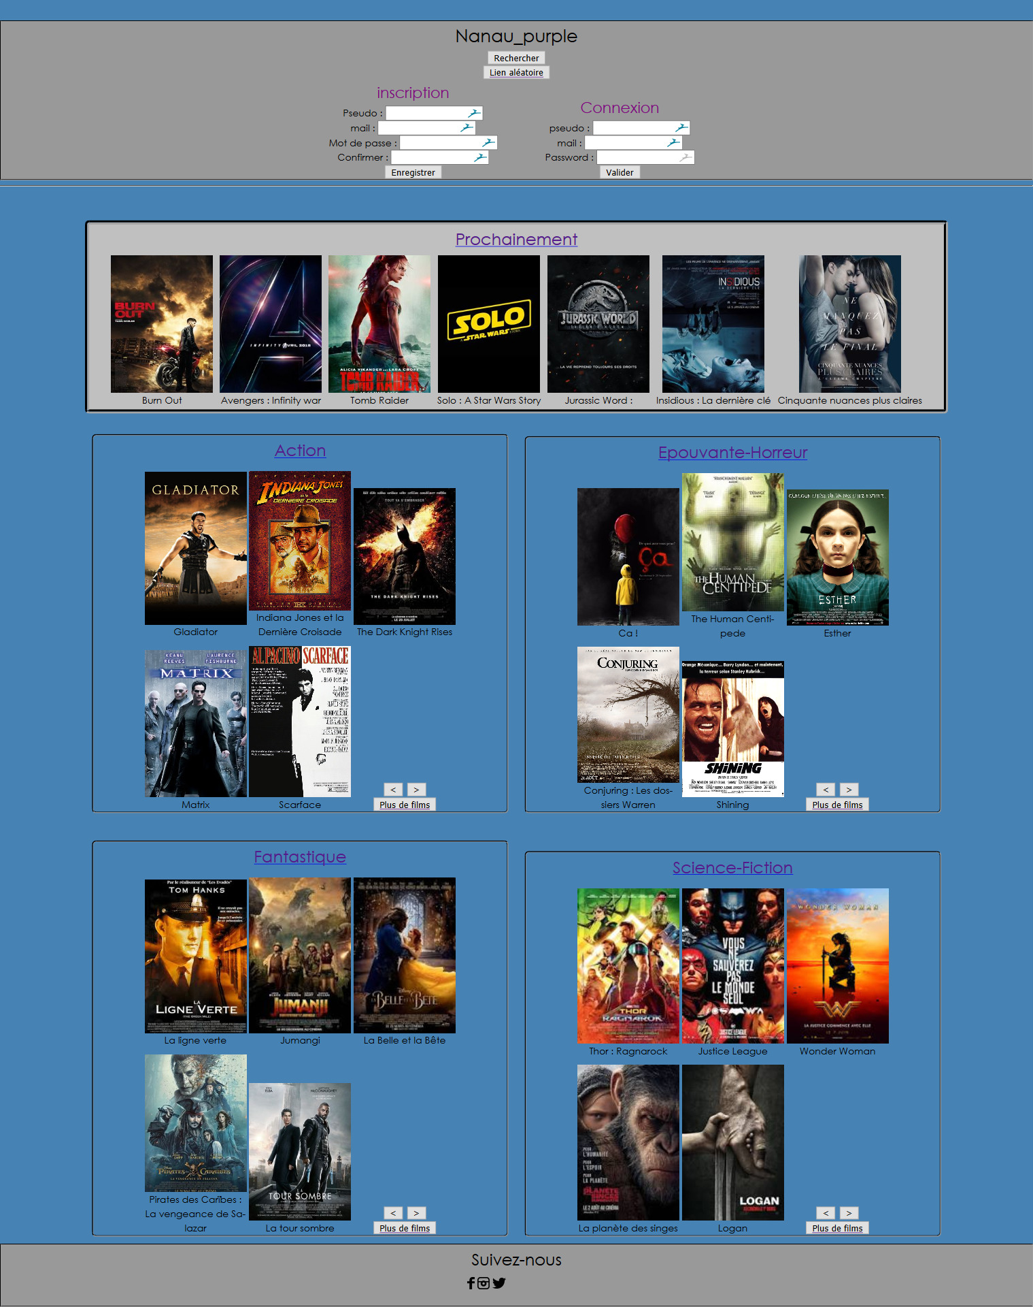
Accueil

Slide 7
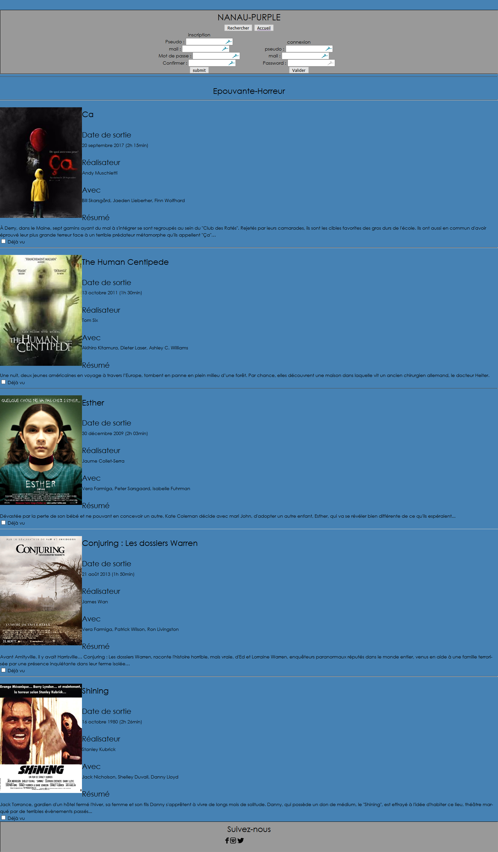
Genre Epouvante-Horreur

